Slide 1
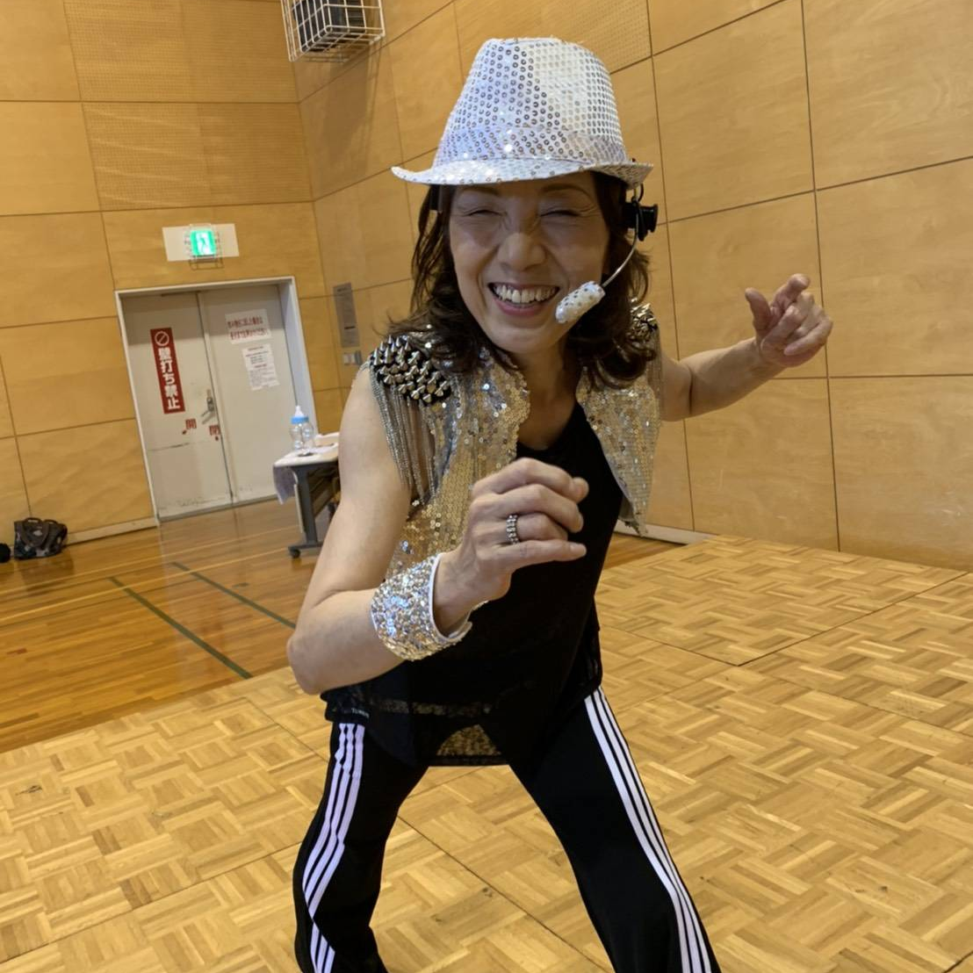
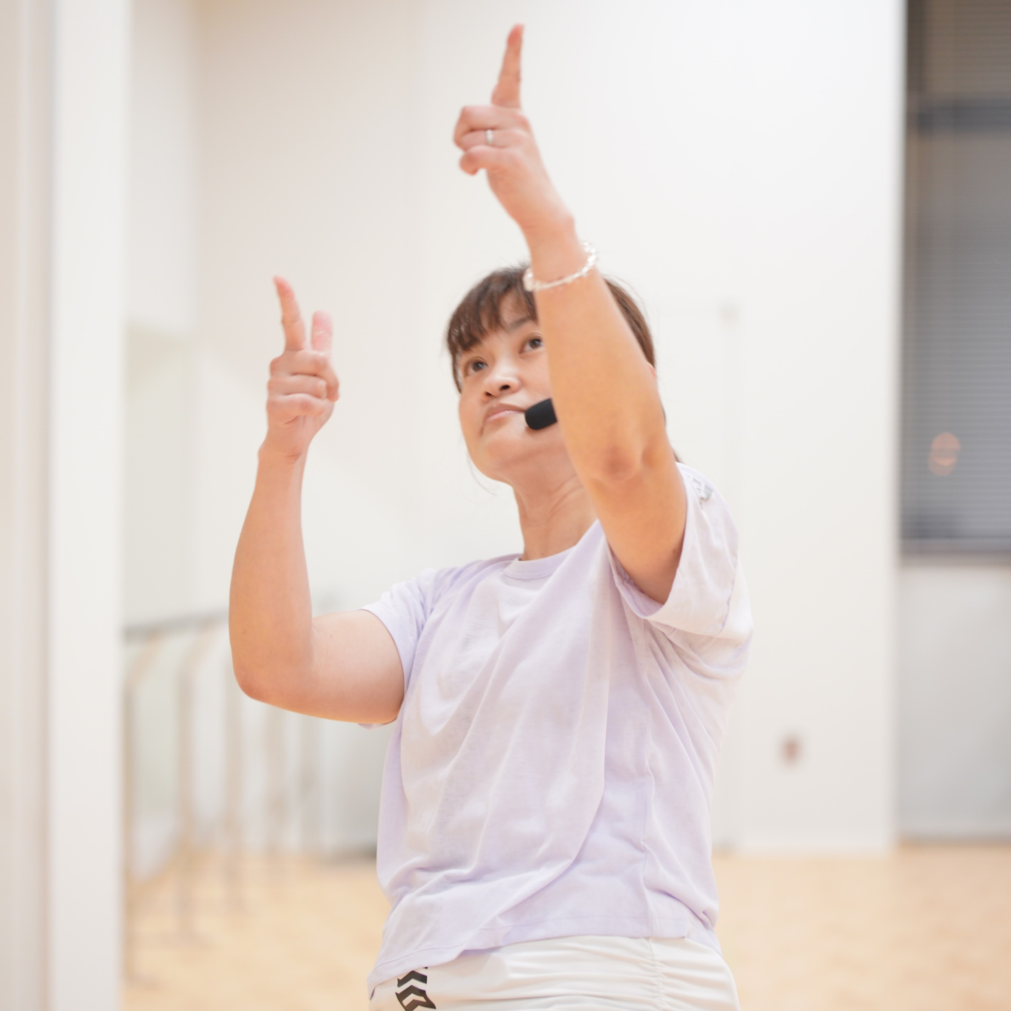
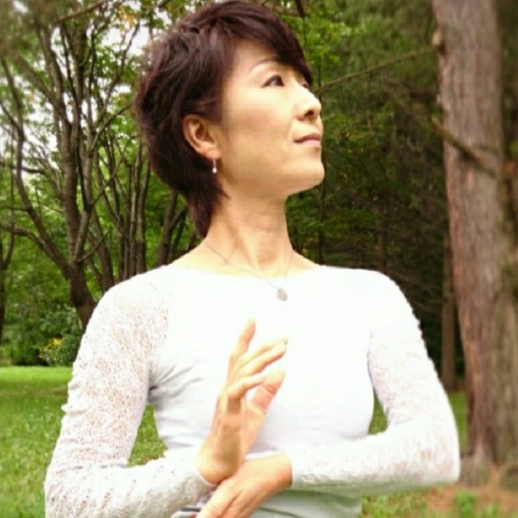
DISCO WORLD
YAMASHITA
ABE
TONOSAKI
3人のインストラクターで行う60分のDISCO WORLDイベントレッスン！
【日時】
10月26日(土) 13:15～14:15
【料金と予約方法】 定員45名 ※先着順
よつ葉アリーナメンバー会員様(レッスンパス・マンスリーパス) ￥500(税込)
一般利用者様 ￥1,000(税込)
9月25日(水)～予約受付開始 (施設総合案内かお電話から)
※料金は前日までにお支払いください。
【お問い合わせ】
帯広市総合体育館 よつ葉アリーナ十勝 ☎ 0155-22-7828
毎月第3月曜日休館日 ※祝日の場合は翌日

